Slide 1
La literatura latinoamericana - BOOM
2020-1-SK01-KA226-SCH-094350
DIGI SCHOOL
Gymnázium a Jazyková škola s právem státní jazykové zkoušky Zlín

Slide 2
SUBJECT: Spanish
SPECIFICATION: in Spanish via CLIL method (level in languages)
AGE OF STUDENTS: 17-19
1 LESSON : 45 min

Slide 3
BOOM de la literatura latinoamericana
Se produjo en España en 1962, y fue en Barcelona porque allí se encontraba la mayoría de los editoriales.
La persona muy importante para „BOOM“ fue una agente literaria Carmen Balcells.
Ayudó a los escritores imponerse (hacerse camino).
Los autores más representativos del "Boom" son Gabriel García Márquez de Colombia, Mario Vargas Llosa de Perú, Julio Cortázar de Argentina y Carlos Fuentes de México.
Querían en sus obras describir la vida cotidiana.
Enriqueceron el español con nuevas palabras.

Slide 4
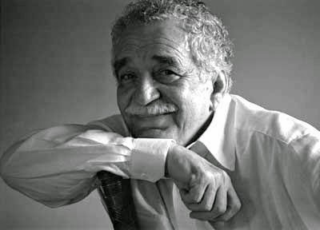
Gabriel García Márquez (GABO) – Premio Nobel
Gabriel García Márquez es relacionado con
el género literario del realismo mágico.
Cuenta sobre las cosas cotidianas como
si sean mágicas y sobre las cosas mágicas
como si sean cotidianas.
Su abuela le contó muchos relatos, y un día yendo en su coche al mar de Bogotá a Cartagena, pensando como escribir, se decidió que todo escribiría como se lo había contado su abuela. Dio la vuelta a casa, se cerró en su despacho y escribió dentro de un año “100 años de soledad”.
Fabuló mucho como si tuviera parche en los ojos.
Sus actividades empezó como periodista, viajó mucho como correspondiente del periódico y sus reportajes escribió como novelas.
En sus obras usa muchas palabras colombianas, latinoamericanas.

Slide 5
Cien años de soledad – se considera „la Biblia literaria“
Se mezcla lo mágico con realidad.
Cómico con tragedia.
Macondo es pueblo donde se desarrolla la historia.
Historia con mito.
Es la historia de la familia Buendía
(7 generaciones) durante un siglo.
Actualidad con pasado.

Slide 6
REALISMO MÁGICO
Es un estilo literario en el que la realidad (tradiciones de la familia, religión…) se infiltra (une) con lo que es mágico (sueños, mitos, alucinaciones).
Cuenta sobre las cosas cotidianas como si sean mágicas y sobre las cosas mágicas como si sean cotidianas.

Slide 7
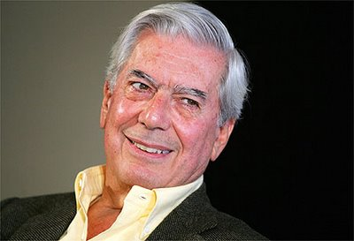
Mario Vargas Llosa – Premio Nobel
En sus novelas hay una realidad total que
representan personas de carne y hueso junto
con seres fantásticos, históricos o criaturas del mito.
También podemos ver los elementos autobiográficos, elementos de la novela rosa, de la novela policíaca. En cada obra usa el lenguaje de alguna región, usa nuevo procedimiento, nueva idea.
Para él es típica „la novela total“, en la cual podemos ver la vida total. Las páginas no tienen párrafos, se mezclan los tiempos, lugares, personas y diálogos.
Además de ser escritor es un gran teórico y crítico de la literatura. Estudió el derecho, literatura, colaboró en la radio y en diarios.

Slide 8
Mario Vargas Llosa - obras
La casa verde
La ciudad y los perros
Tía Julia
Conversación en La Catedral

Slide 9
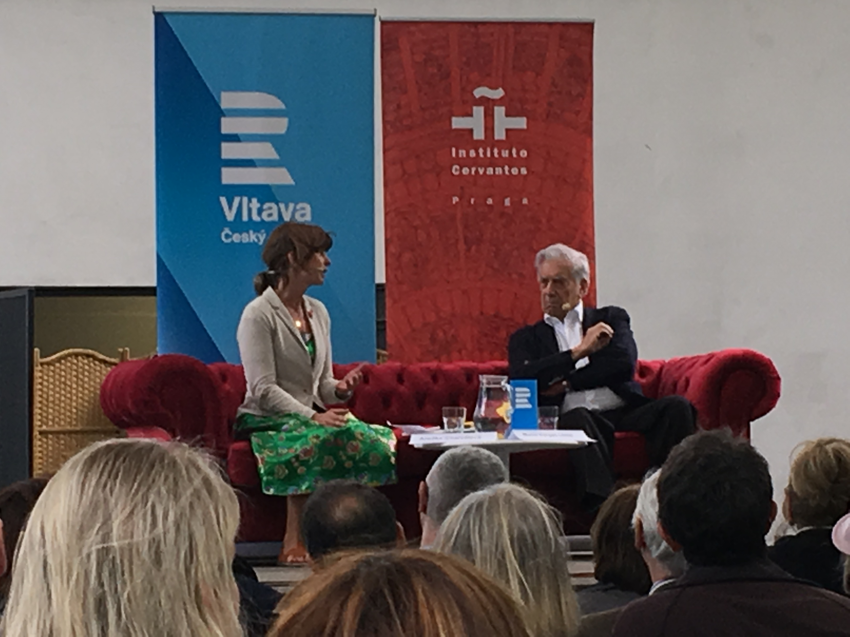
El 10 de mayo de 2019 en Praga, Mario Vargas Llosa:
„Si tuviera que salvar del fuego una sola novela de las que he escrito, salvaría novela Conversación en La Catedral“ .
Foto – Irena Křížová

Slide 10
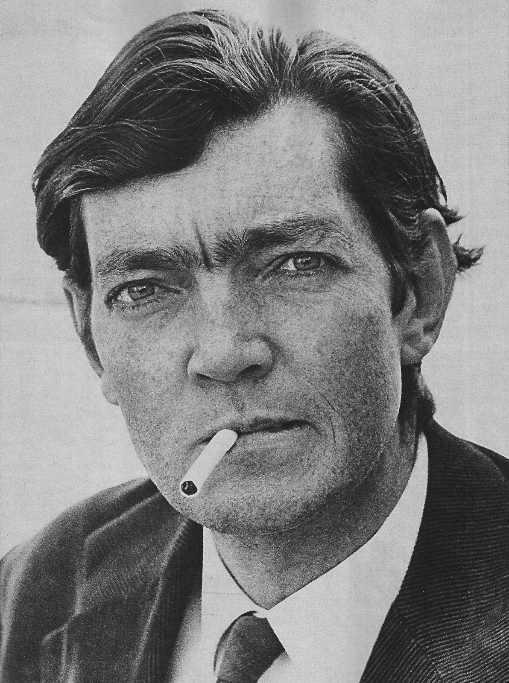
Julio Cortázar
Fue un escritor, traductor e intelectual de nacionalidad argentina.
Optó por la nacionalidad francesa en 1981, en protesta contra
el gobierno militar argentino.
Se considera uno de los autores más innovadores y originales
de su tiempo, maestro del relato corto, la prosa poética
y la narración breve en general, y creador de importantes novelas.
Para él es típica „prosa fantástica“. Decía que era necesario inventar (crear) nuevas palabras y no usar las palabras „viejas“ (las lamaba „putas viejas“).
Suele ser puesto en relación con el realismo mágico e incluso con el surrealismo.
„Rayuela“ es una novela considerada como una de las mejores del siglo XX.
„Perseguidor“ – es primer libro suyo publicado en Checoslovaquia.

Slide 11
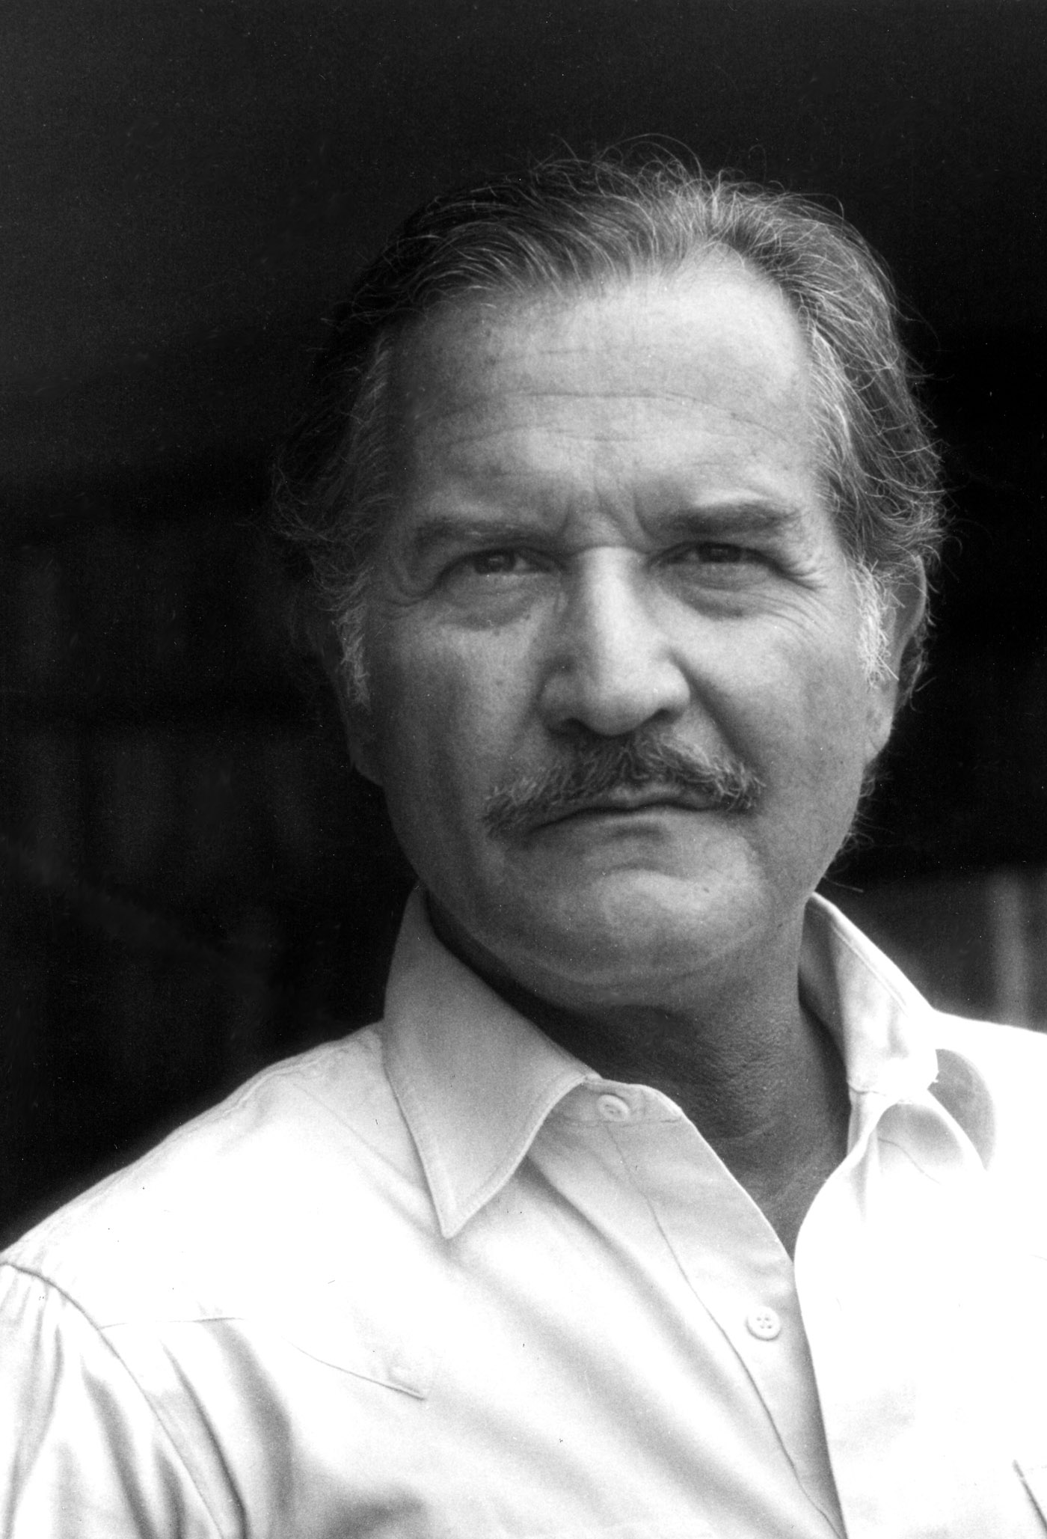
Carlos Fuentes
Fue un escritor, ensaista, intelectual y diplomático mexicano.
Su primera novela „La región más transparente“ se considera obra clásica de la literatura contemporánea.
En las novelas „La muerte de Artemio Cruz“ y
„Aura“ utilizó estilos de narración modernos experimentales (incluida la forma de segunda persona)
en la discusión de la historia, la sociedad y la identidad.
Creó una "novela coral" en la que dio voz a quienes no tienen derecho a hablar, a quienes nunca se les escucha.

Slide 12
Los deberes
https://create.kahoot.it/details/92d16bf9-b2ba-4409-bef1-ccf52e68a62c
https://wordwall.net/play/19854/586/245
Todas las imágenes de los escritores son de la serie OFFICE.

Slide 13
2020-1-SK01-KA226-SCH-094350
DIGI SCHOOL
Gymnázium a Jazyková škola s právem státní jazykové zkoušky Zlín
Délka projektu: 01. 03. 2021 – 28. 02. 2023
Rozpočet partnerství: 101 092 €
Rozpočet GJŠ Zlín: 20 829 €
Intelektuální výstupy všech partnerů: ANJ, NEJ, FRJ, SPJ, DEJ, OBN, CHE, GEO, MAT, BIO, EKN, ITK, HUV, ETV
Intelektuální výstupy GJŠ Zlín: MAT, GEO, CHE, SPJ

Slide 14
2020-1-SK01-KA226-SCH-094350
DIGI SCHOOL
EN The European Commission's support for the production of this publication does not constitute an endorsement of the contents, which reflect the views only of the authors, and the Commission cannot be held responsible for any use which may be made of the information contained therein.
CZ Podpora Evropské komise na zhotovení této práce nevyjadřuje názor Komise, obsah je názorem autora a Komise není zodpovědná za informace v práci obsažené.

